Slide 1
Муниципальное бюджетное дошкольное образовательное учреждение города Иркутска детский сад № 132
«Кубики историй, или сторителлинг как средство развития связной речи детей старшего дошкольного возраста»
Составитель: воспитатель Стрижаченко А. А.
E-mail: sad132irk@yandex.ru
Сайт: https://rused.ru/irk-mdou132/

Slide 2
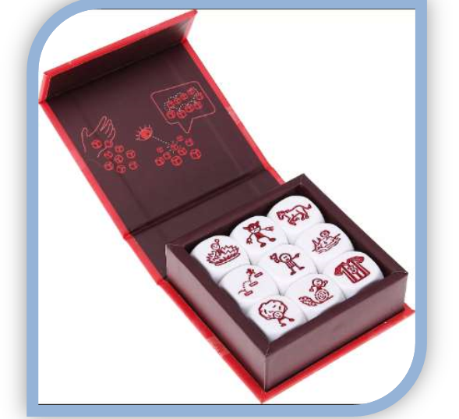
«Люди охотнее слушают истории, чем инструкции.» Дэвид Армстронг
Сторителлинг – педагогическая техника, выстроенная в применении историй с конкретной структурой и интересным героем, которая направлена на разрешение педагогических вопросов воспитания, развития и обучения. “Storytelling”, или “рассказывание историй”, искусство увлекательного рассказа

Slide 3
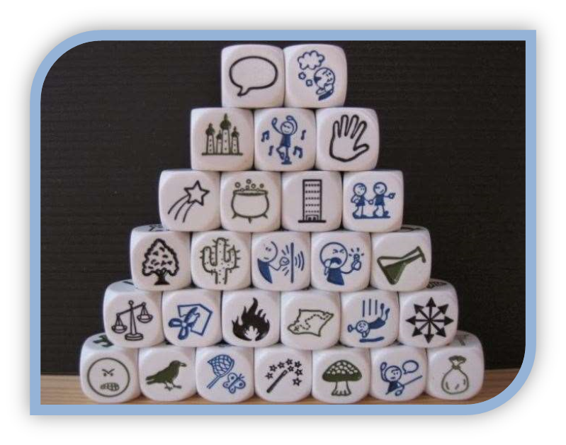
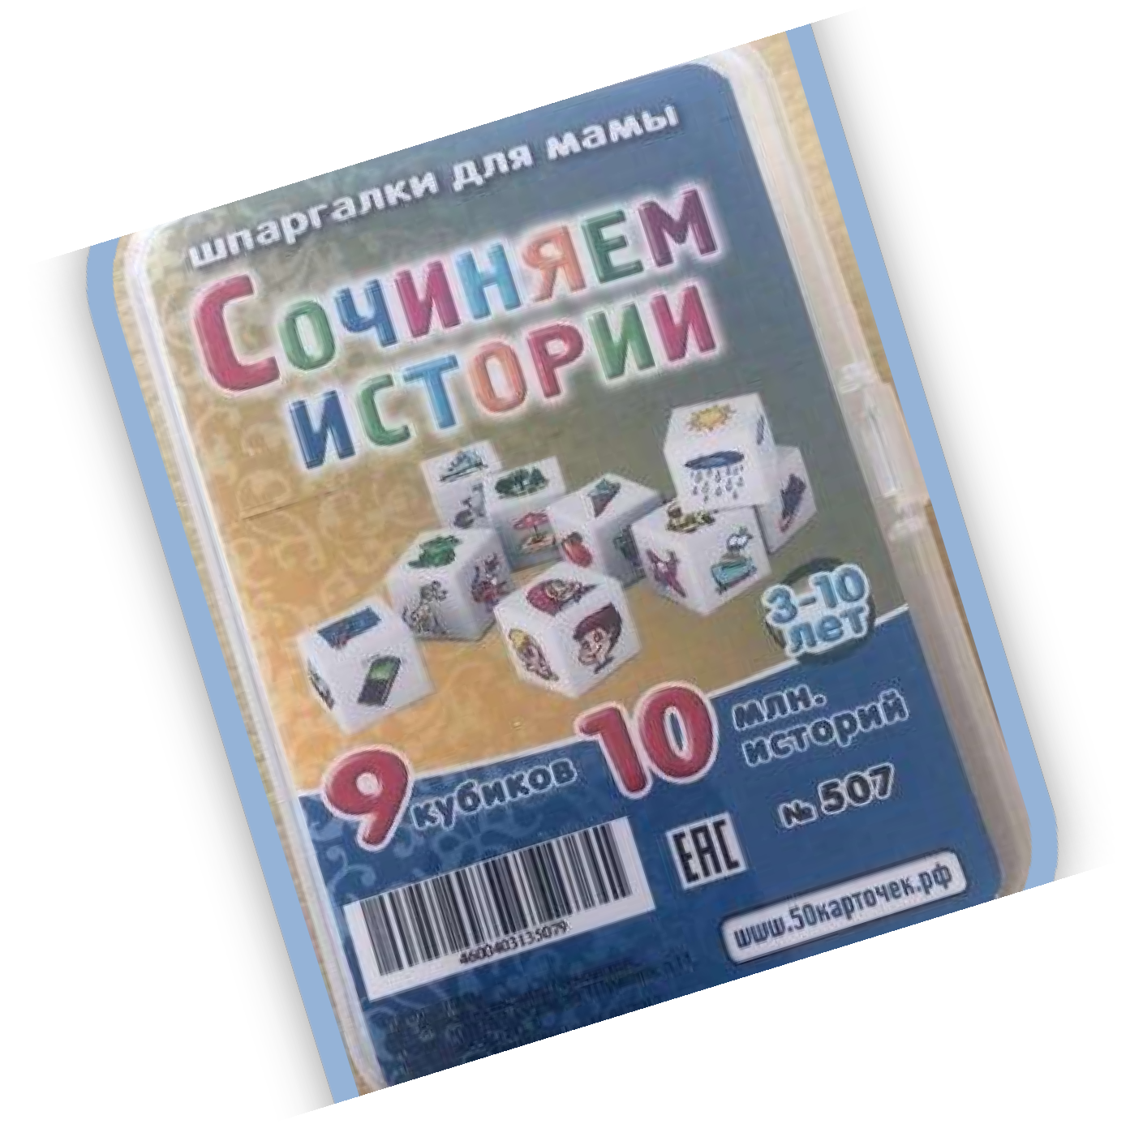
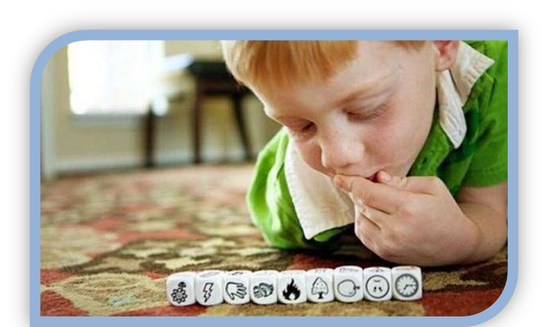
Оригинальные
«Storycubes»
можно заказать через Ин тернет

Slide 4
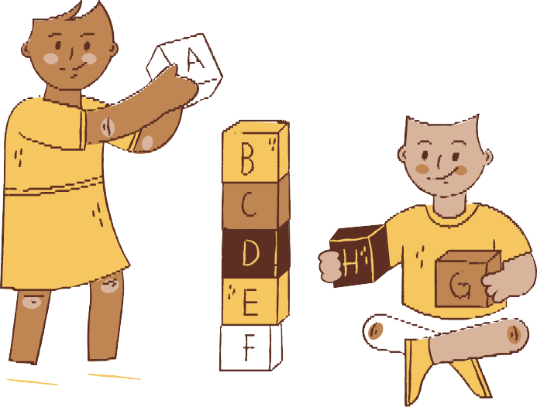
Цель мастер-класса Повышение профессиональной компетентности педагогов ДОУ по развитию связной речи у детей старшего дошкольного возраста посредством использования техники «Сторителлинг»
Задачи мастер - класса
Познакомить педагогов с техникой «сторителлинг», преимуществами её использования в развитии связной речи дошкольников.
Обучить педагогов практическим приёмам использования техники «сторителлинг» в работе с детьми по развитию связной речи.

Slide 5
Цели сторителлинга:
захватить внимание детей с начала повествования и удерживать его в течение всей истории, вызвать симпатию к герою, донести основную мысль истории.

Slide 6
Задачи сторителлинга :
- обосновать правила поведения в той или иной ситуации, кто и зачем создал эти правила;
- систематизировать и донести информацию;
-обосновать право каждого быть особенным, не похожим на других;
-наглядно мотивировать поступки героев;
-сформировать желание общаться.

Slide 7
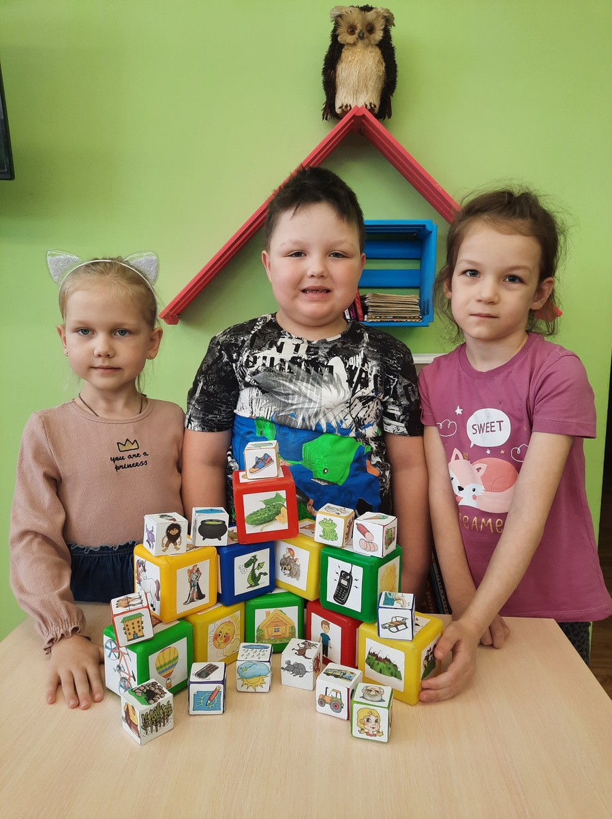
Метод «сторителлинг»
позволяет
Разнообразить образовательную деятельность с детьми; Заинтересовать каждого ребенка в происходящем действии;
Научить воспринимать и усваивать внешнюю информацию;
Обогатить устную речь дошкольников;
Облегчить процесс запоминания сюжета.

Slide 8
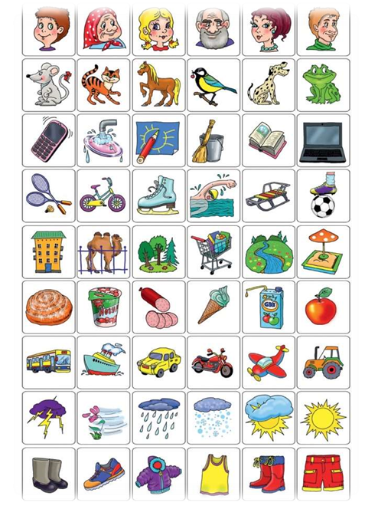
Изготовление и использование
«Кубиков историй»

Slide 9
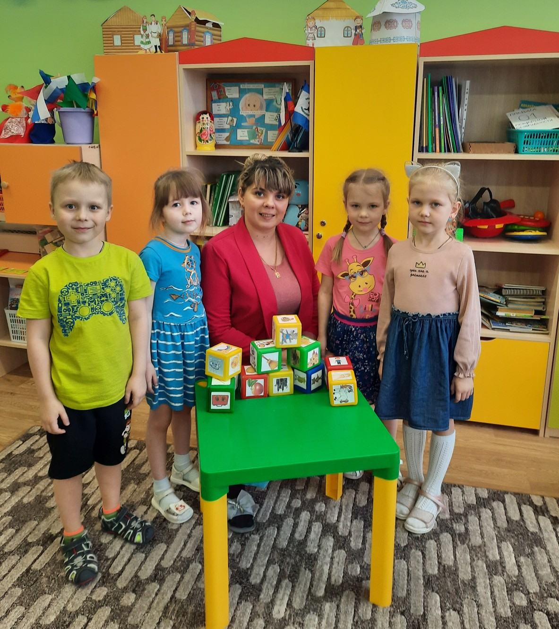
Правила игры
«Кубики историй»
Договориться, кто начинает первым, кто продолжает, кто заканчивает.
Первый игрок достает кубик, бросает его, в зависимости от выпавшего изображения начинает рассказывать историю.
Последующие игроки совершают такое же действие и продолжают историю, не теряя нить повествования.

Slide 10
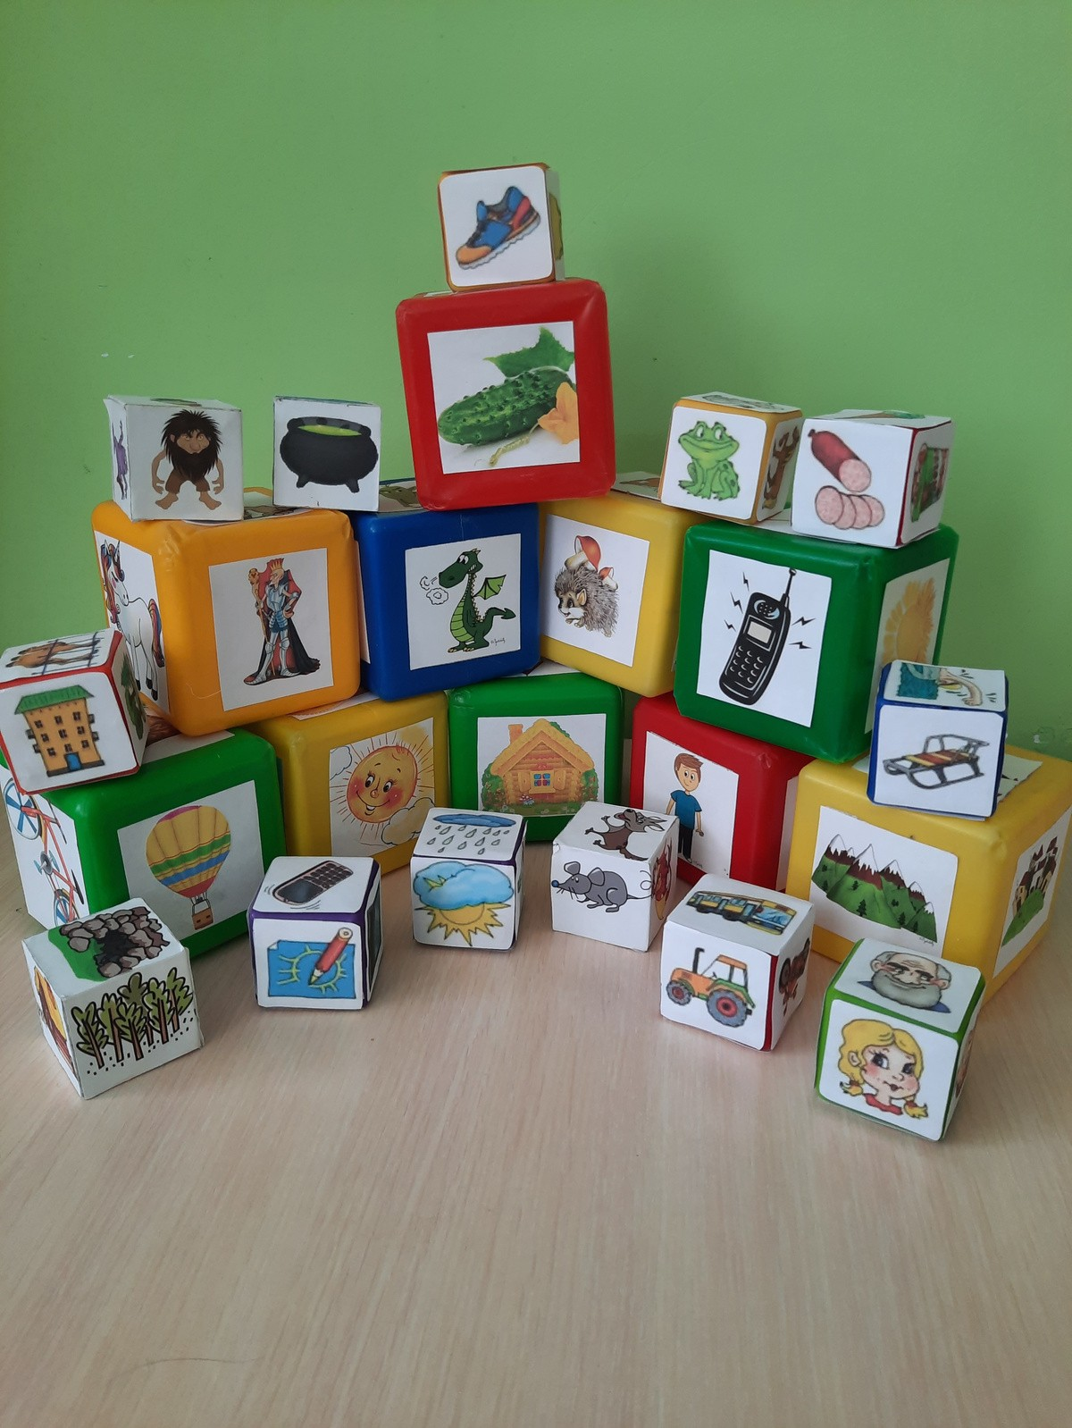
Структура истории
1.Вступление.
2. Развитие событий.
3. Кульминация.
4. Заключение

Slide 11
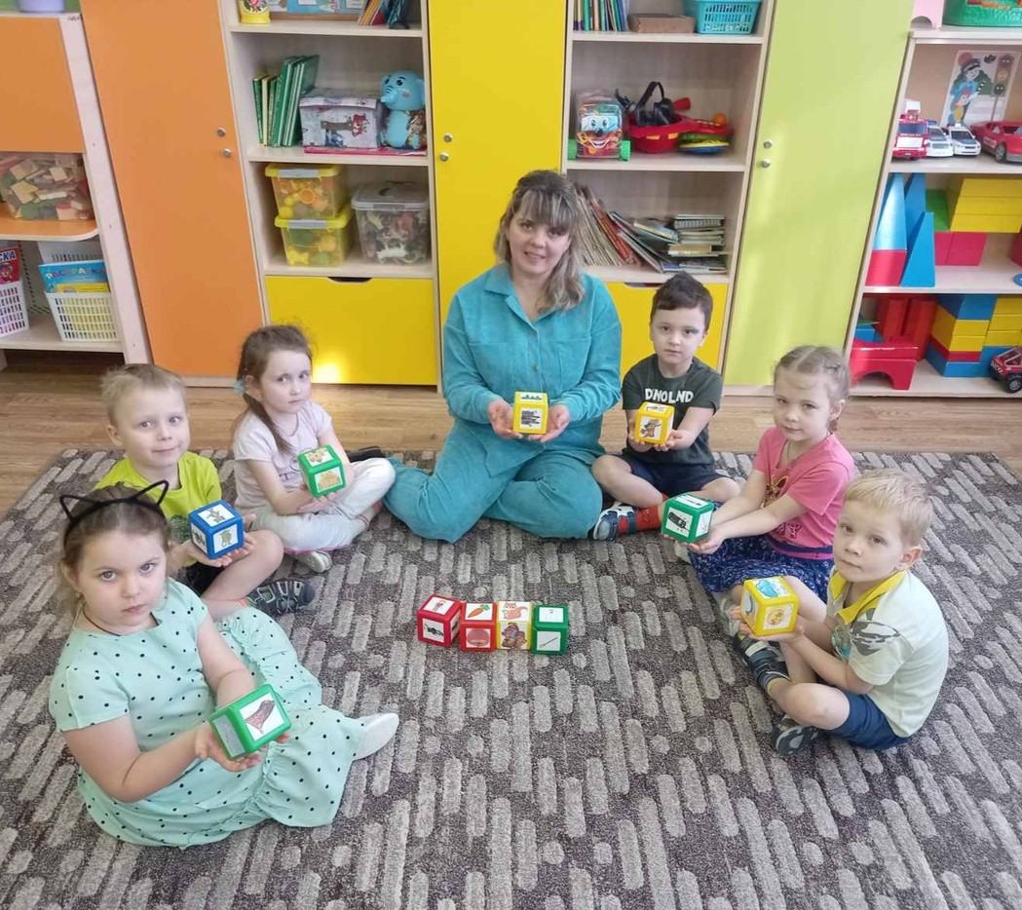
Итак, игра начинается!

Slide 12
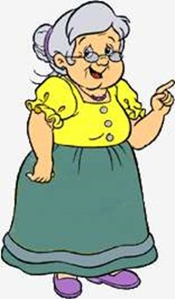
Рассказ «Котенок по имени Гав»

Slide 13
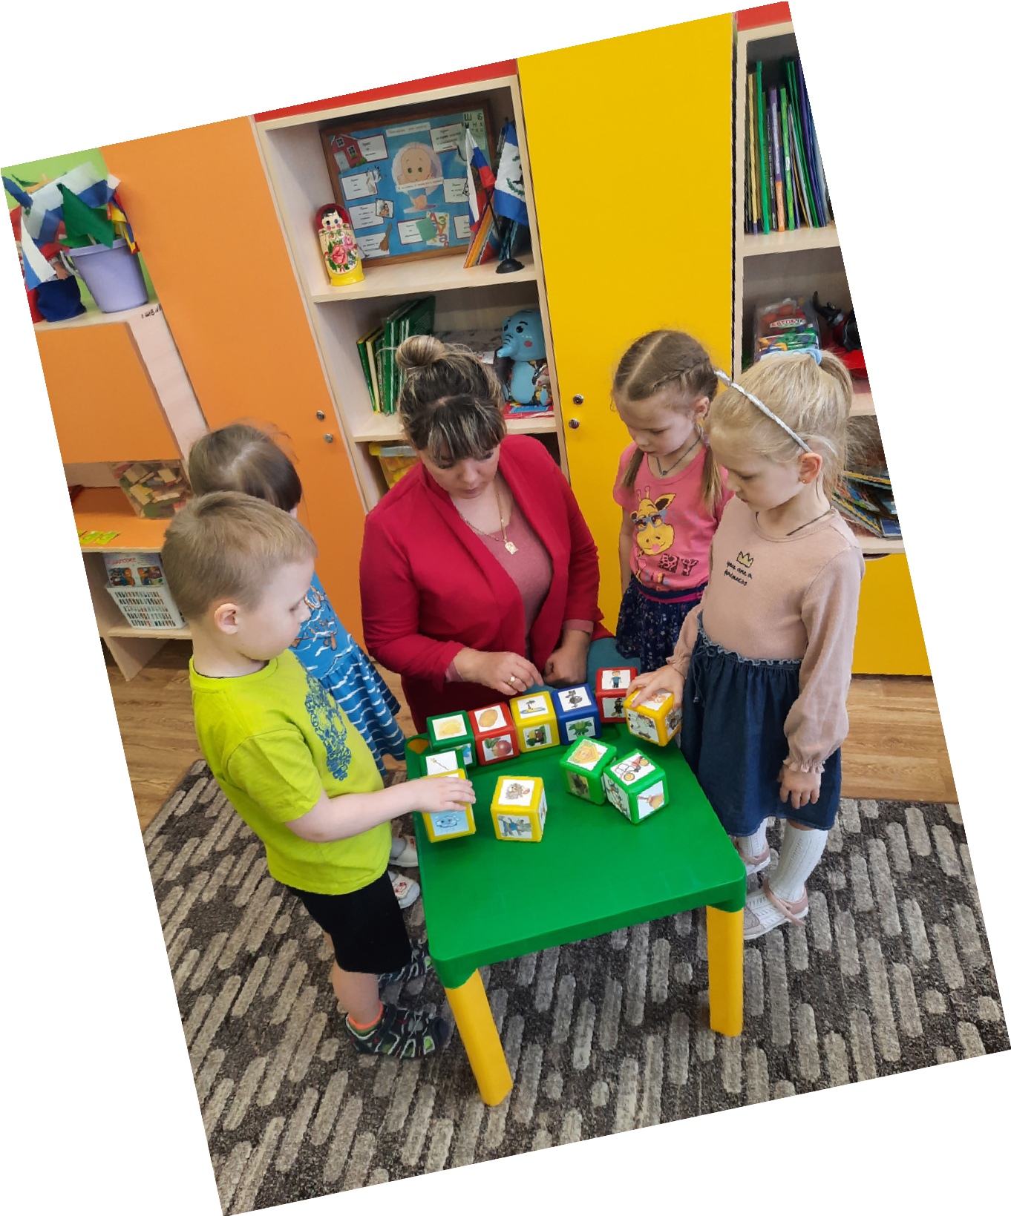
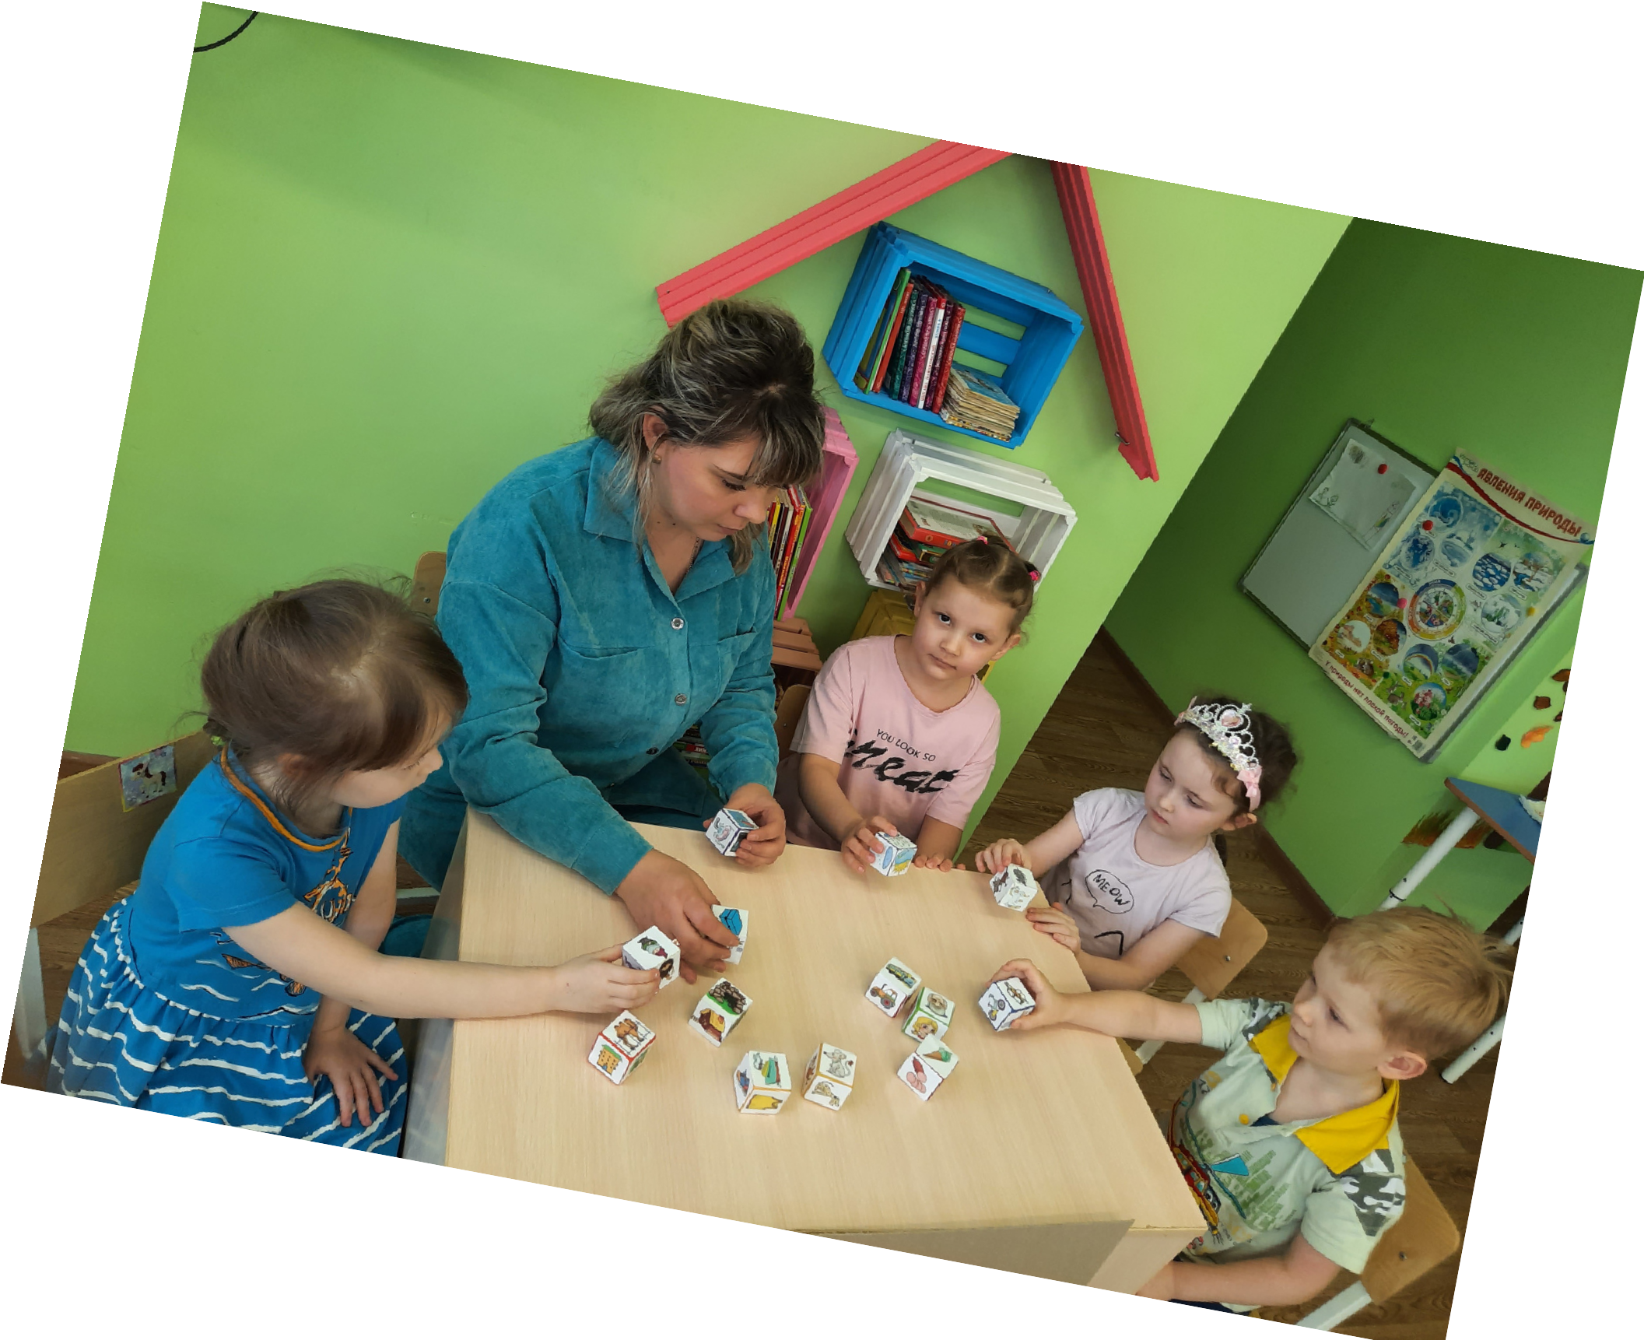
«Кубики историй» - настоящий праздник воображения! Ведь сочинять истории не только полезно, но и очень увлекательно!

Slide 14
О Ж И Д А Е М Ы Е Р Е З У Л Ь Т А Т Ы
ДЛЯ ДЕТЕЙ
Ребенок проявляет свою индивидуальность, заинтересованность в происходящих действиях.
Формируется желание общаться непринужденно в
естественной обстановке.
Развивается связная речь, творческое мышление, воображение, логика.
Формируется умение правильно оценивать свои поступки и поступки сверстников.
Воспитывается эмоциональная отзывчивость, чувство сопереживания и эмпатии.
ДЛЯ ПЕДАГОГОВ
Образовательный процесс обогащается новыми современными методами и приемами в соответствие с
ФГОС ДО.
Формируется содержательно и эмоционально насыщенная речевая среда общения.
Комплексно решаются воспитательнообразовательные задачи приобщения детей к общечеловеческим и культурным ценностям.
Создаются оптимальные условия взаимоотношения с
семьями воспитанников и развития их компетентности.

Slide 15
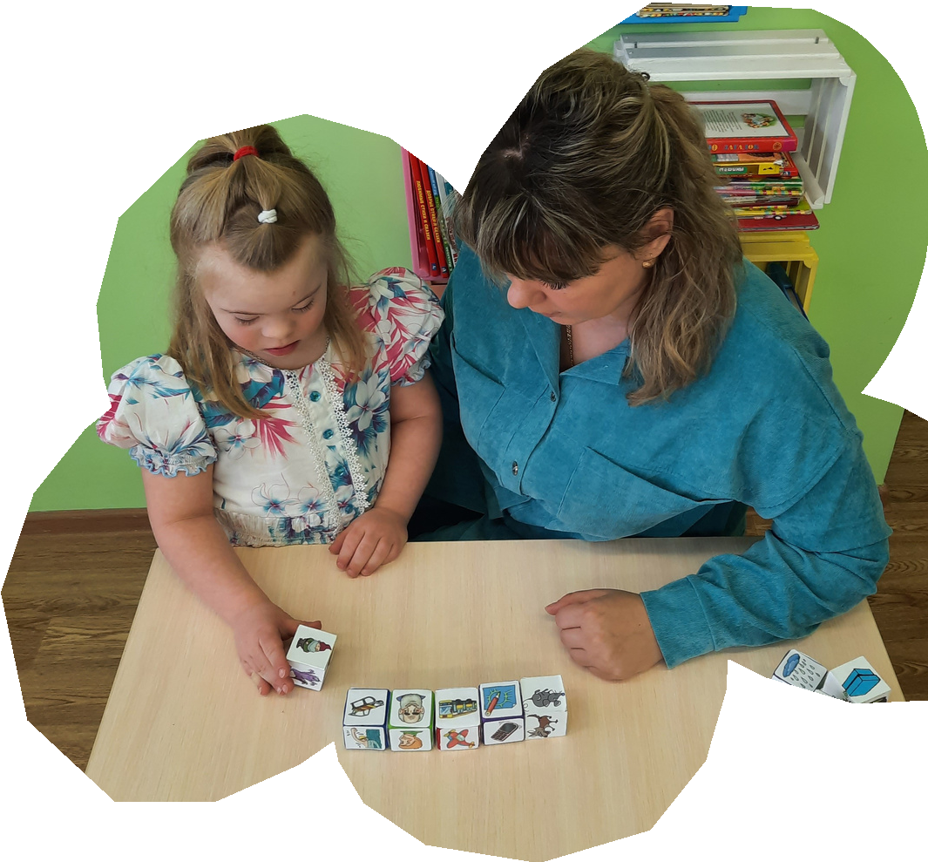
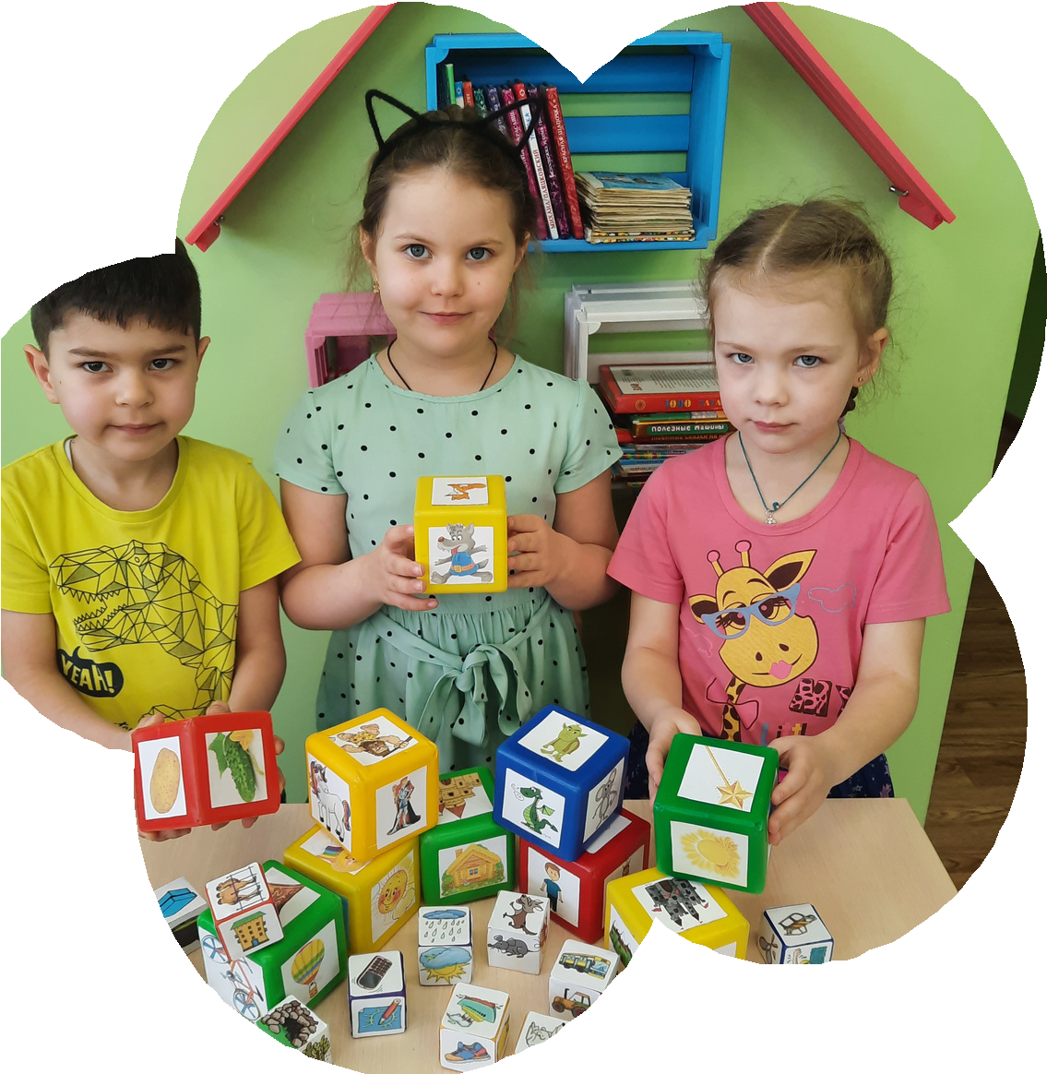
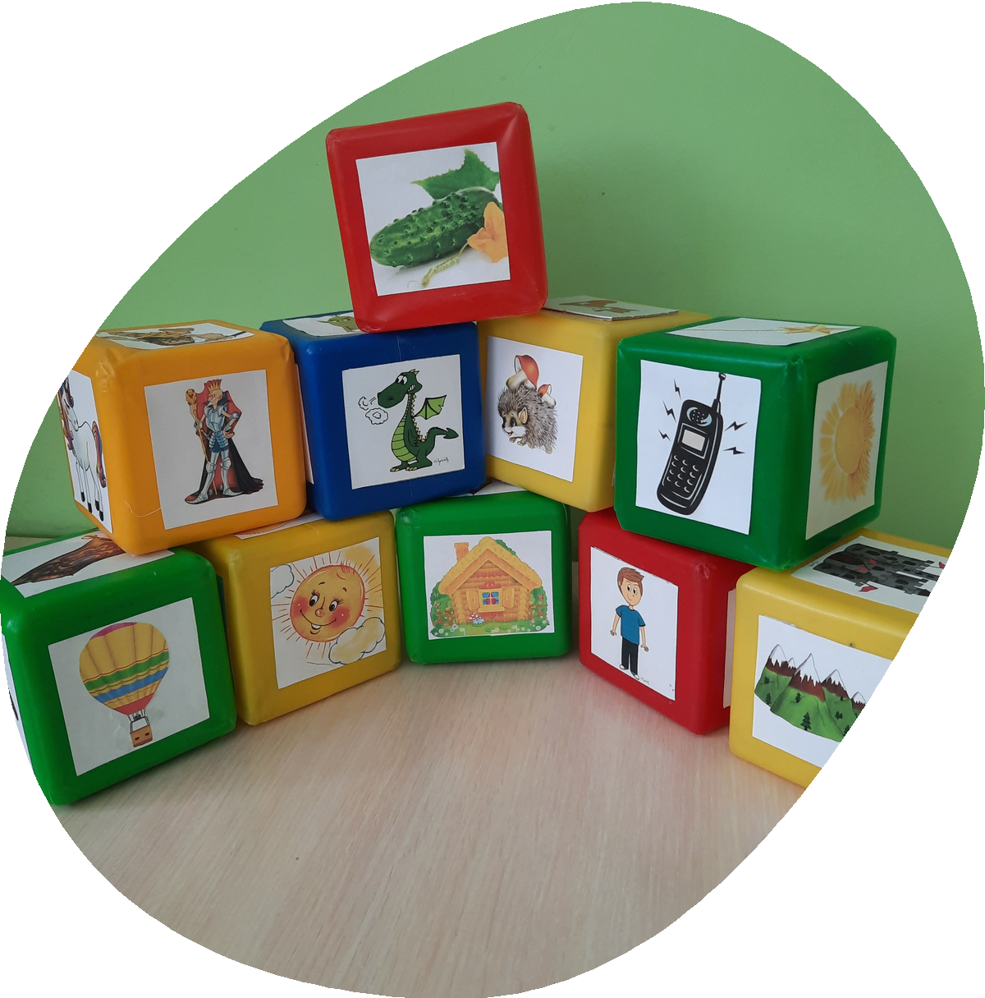
"Научиться говорить можно только говоря"
Скилеф (Феликс Кирсанов)

Slide 16
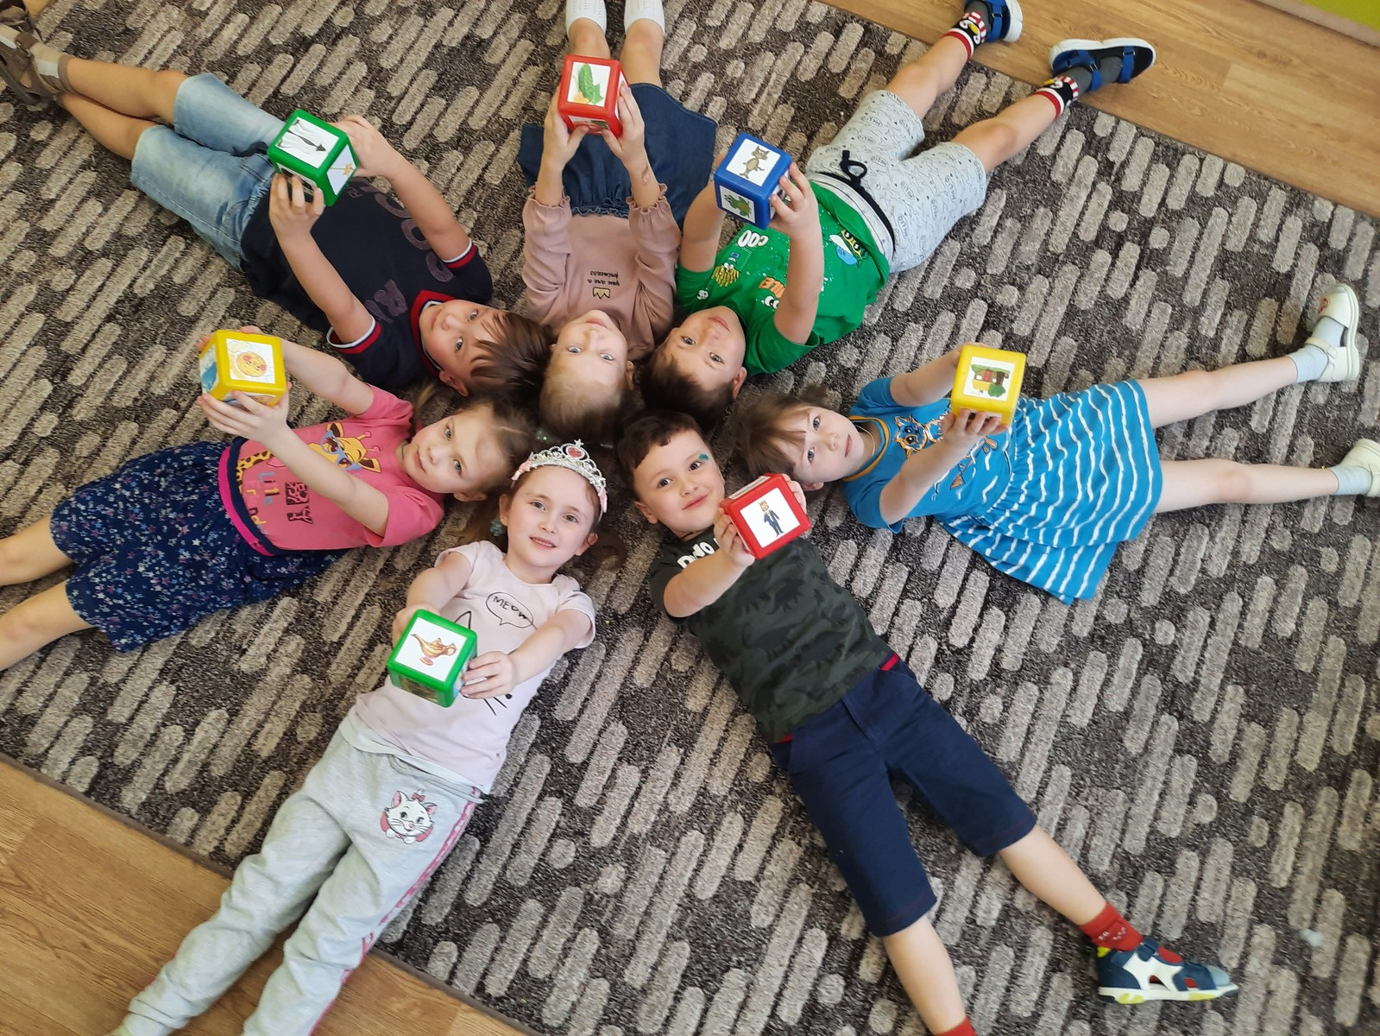
Спасибо за внимание!

